Slide 1
Занятие 8: Картирование ридов
способы
приложения
Экспрессия генов
Проблемы и сложности

Slide 2
Задача картирования
Понять с какой части последовательности происходит рид
Имеем
  Референс — 3 млрд нукл — геном, транскриптом меньше
  Куча ридов, порядка 300 млн
Нужно
  Найти все совпадения, учитывая возможность ошибки в риде
  Оценить вероятность для каждого
  Выбрать либо лучшее, либо ряд лучших
  Разобрать выравнивание

Slide 3
Задача картирования
По факту задача не решается идеально
  Нельзя найти наилучшее совпадение в терминах выравнивания
  Не факт, что биологически лучшее выравнивание совпадает с найденным в терминах выравнивания
  Продолжительные повторы и аллели — с какого рид мы не узнаем никогда
Однако предполагается, что если рид выровнялся куда-то, даже в много мест, значит он оттуда.

Slide 4
Реализации
Bowtie2 — шустрый, мало жрет, умеет в неточное совпадение и много плюх. Идеален для экспрессии.
STAR — для rna-seq, второй популярный вариант, кроме Bowtie
BWA — строгий, точный, не умеет в сплайсинг, потому используют для коллинга вариантов.
Есть гора выравнивателей, а также статьи-бенчмарки. Но если в статье по проге пишут, что она лучшая, то верить не всегда можно.
  Основные критерии доверия
    Использование НЕ синтетических вариантов для теста
    Не обваливается по неизвестной причине
    Дружелюбность

Slide 5
Приложения
Выравнивания используют
  Для аннотации генома по ридам rna-seq
  Для коллинга вариантов
  Для оценки экспрессии
  Для сборки транскриптома по геному или транскриптому

Slide 6
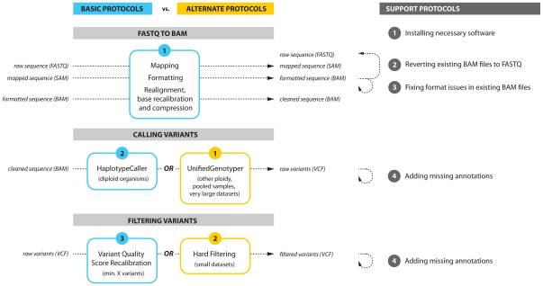
Коллинг
Поиск полиморфизмов. Основной критерий — вероятность полиморфизма
BWA — выравнивание
SAMtools — фильтрация
Picard — удаление артефактов ПЦР и прочего
GATK — коллинг вариантов

Slide 7
Экспрессия генов
Уровень активности генов, проявляющийся физически в количестве транскриптов (мРНК) данного гена
  Относительная
  Абсолютная
Может быть оценена для всех вариантов транскриптов или отдельно для каждого
Не является безусловным доказательством проявления гена в фенотипе
  Может подавляться на уровне мРНК — белка мало, нет или неправильный
  Может подавляться на уровне белка — неправильный или блокируется другими белками, структурами и прочими компонентами клетки/ткани/организма

Slide 8
Способы оценки экспрессии
На уровне РНК
  ПЦР
    ПЦР + гель-электрофорез
    qPCR (количественная ПЦР)
    ddPCR (капельно-цифровая ПЦР)
  FISH (fluorescent in situ hybridization)
  Микрочипы (microarray)
  RNA-seq
  FISSEQ (fluorescent in situ sequencing)
На уровне белка
  Антитела к белку

Slide 9
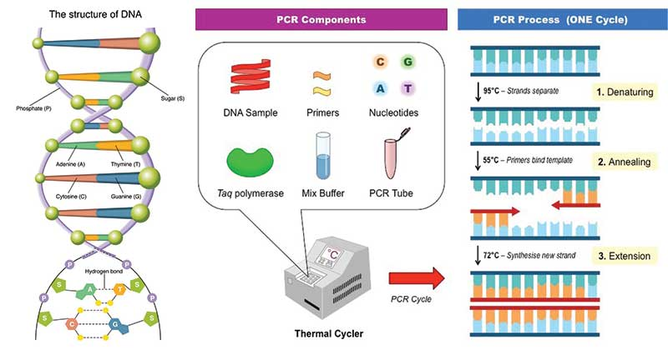
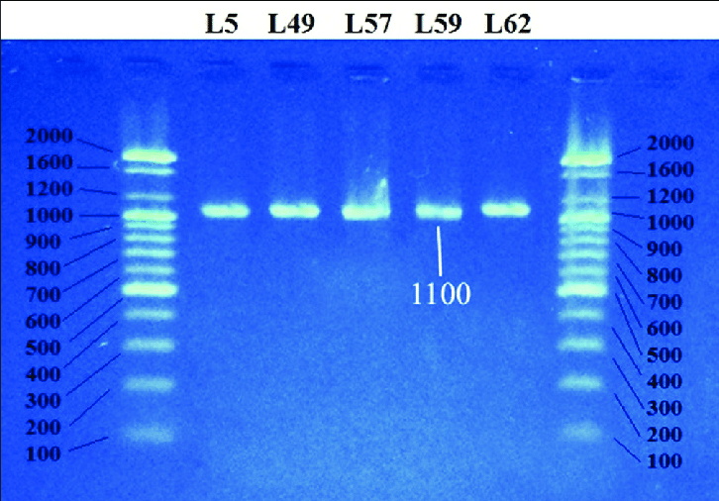
Способы оценки экспрессии: ПЦР + гель-электрофорез
Неточность оценки зашкаливает, относительна, надо знать хоть небольшой участок последовательности, нужна библиотека кДНК, зато дешево

Slide 10
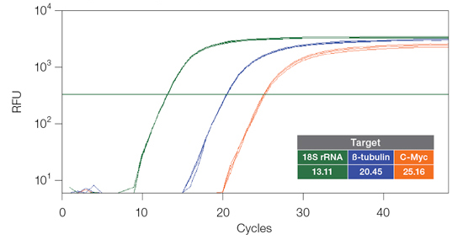
Способы оценки экспрессии: qPCR
Достаточно высокая вероятность ошибки
  Специфичность праймеров
  Сильное влияние условий реакции
  Нужно оценить эффективность реакции
  Качество кДНК
  Референс
Трудоемкий процесс ~96р-й*6компонентов
знать хотя бы 150 нк последовательности цели
Нужен референс
  Внешний — знаем количество и последовательность
  Внутренний — знаем последовательность, не должен на порядки отличаться от цели по экспрессии
Оценка относительна — зависит от референса и контроля

Slide 11
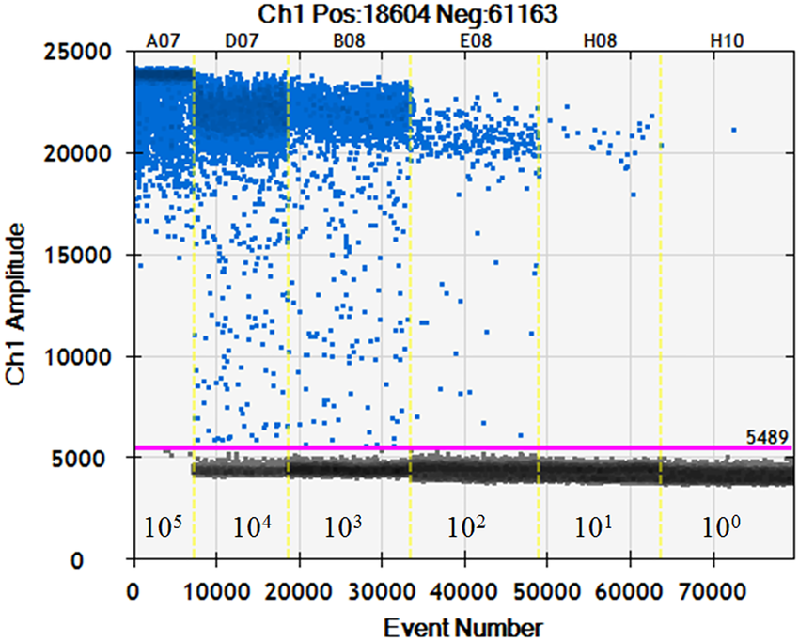
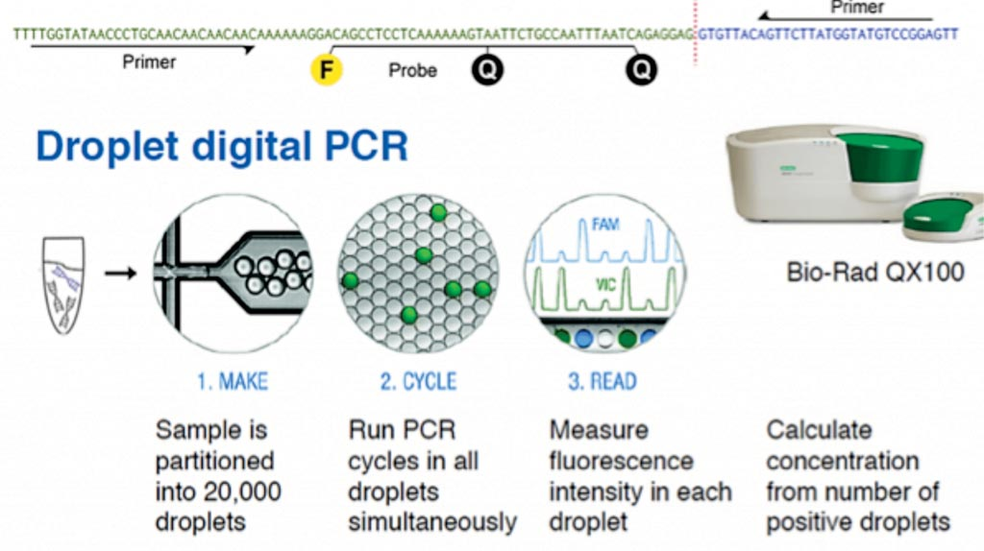
Способы оценки экспрессии: ddPCR
Дорогие реактивы относительно qPCR
Надо знать последовательность целей (min 150нк)
Трудоемкость на уровне qPCR

Slide 12
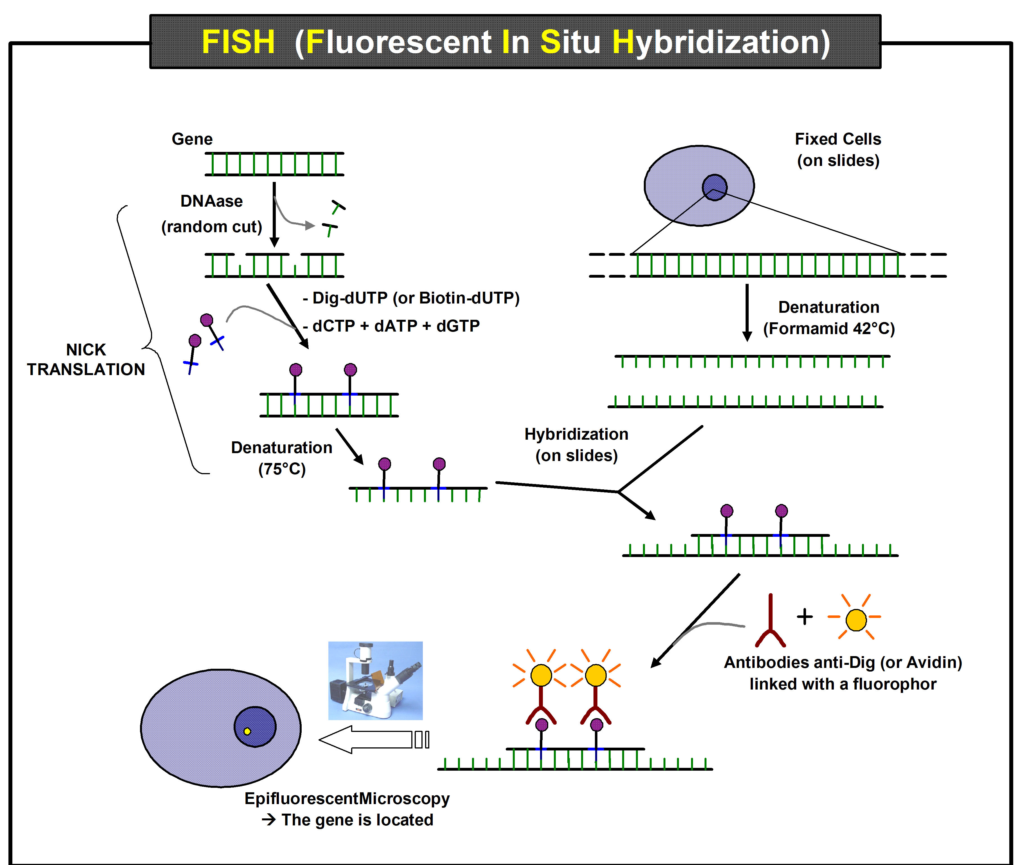
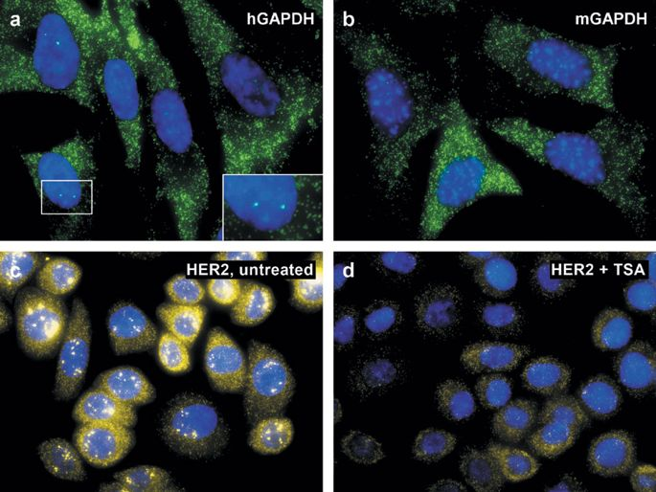
Способы оценки экспрессии: FISH
Дорого
Надо знать последовательность целей (min 150нк)
Трудоемкость и времязатратность в разы выше чем qPCR
Для оценки экспрессии почти не подходит, локализация
Зависит сильно от условий, нужны контроли и референсы

Slide 13
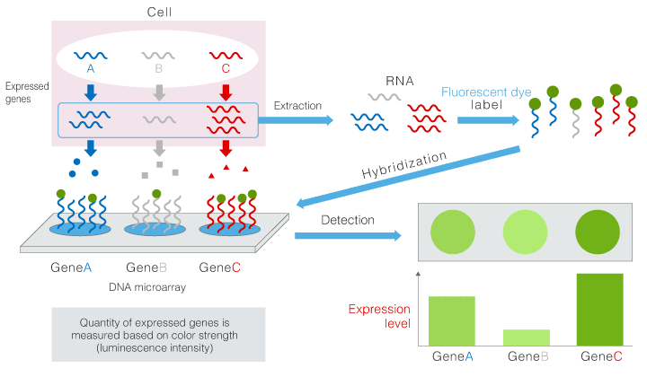
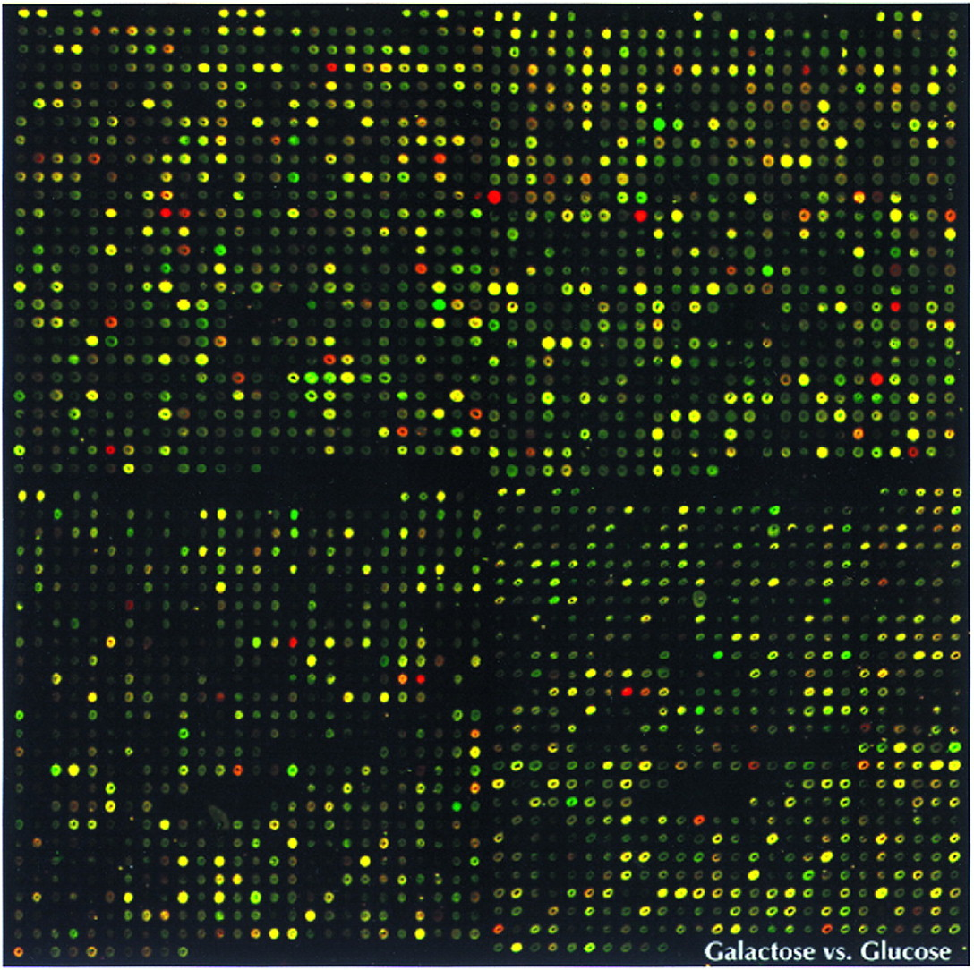
Способы оценки экспрессии: микрочипы
Дорого
Надо знать последовательность целей (min 100нк)
Трудоемкость и времязатратность в разы выше чем qPCR
Относительная оценка — только относительно другого образца
Зависит сильно от условий, нужны контроли и референсы

Slide 14
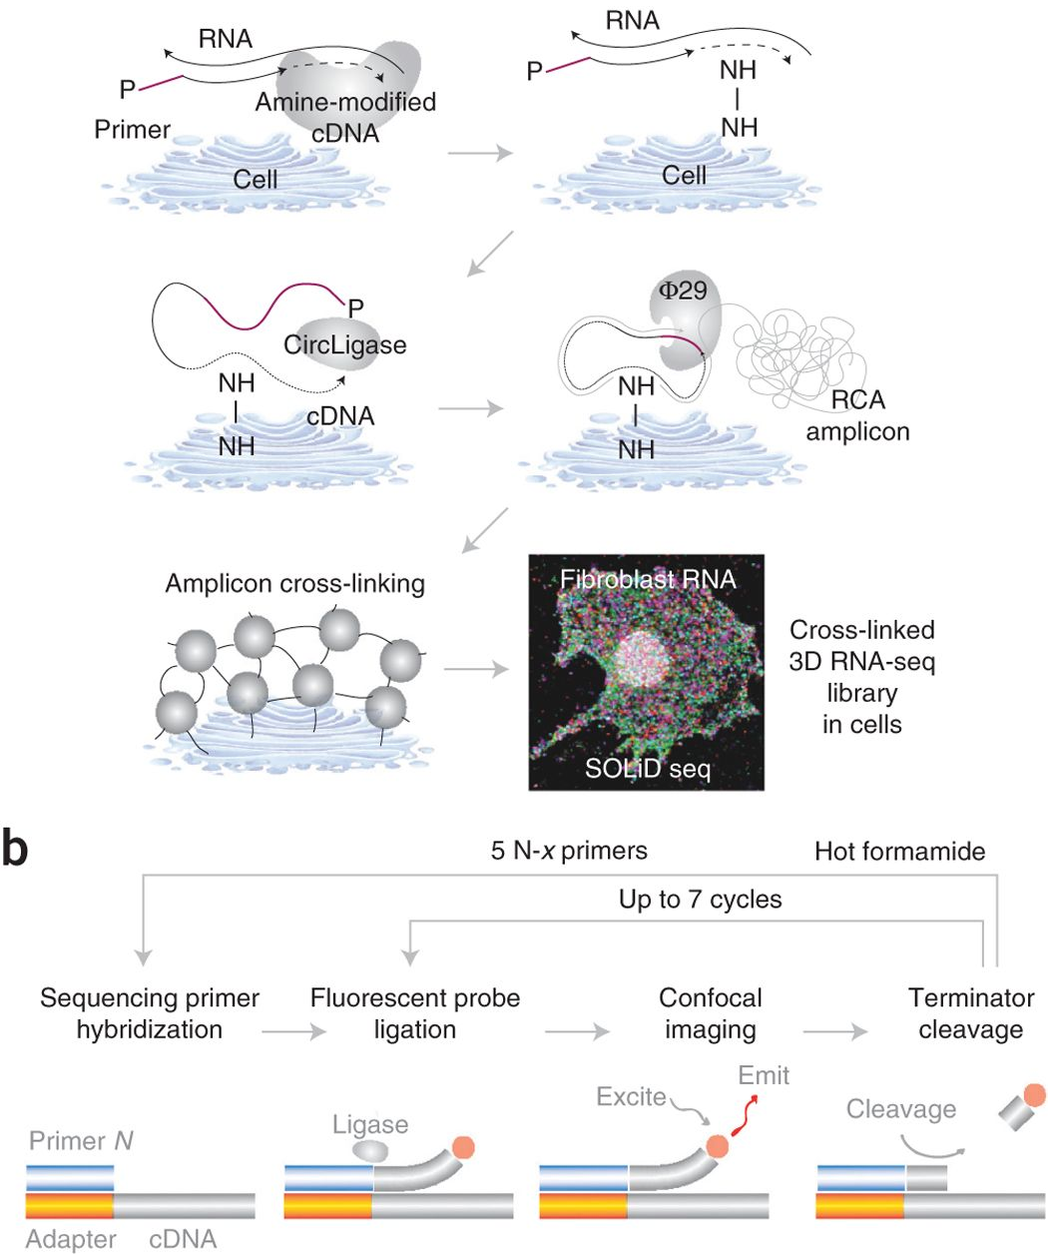
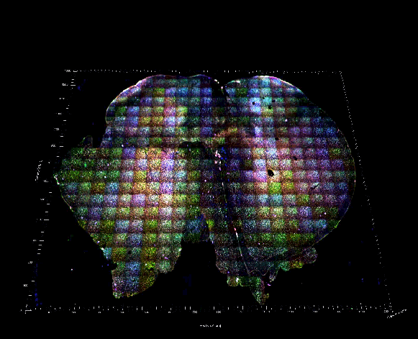
Способы оценки экспрессии: FISSEQ
Дорого, но не в курсе
Желательно знать последовательность целей (min 100нк), лучше геном или транскриптом
Трудоемкость и времязатратность на порядок выше чем qPCR
Новый метод, потому сложности подбора условий
Крайне высокая сложность оценки — точки могут сливаться, нужно наложить и обработать хотя бы 10 изображений громадного разрешения

Slide 15
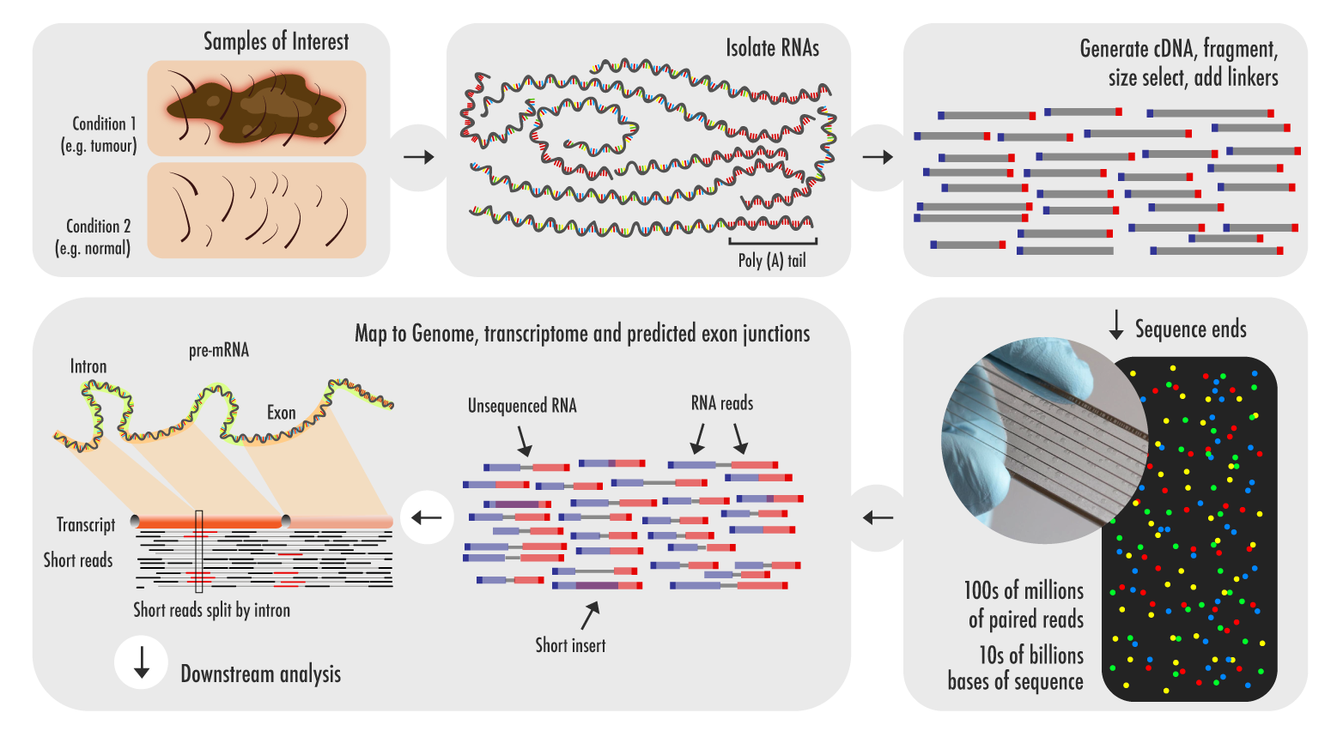
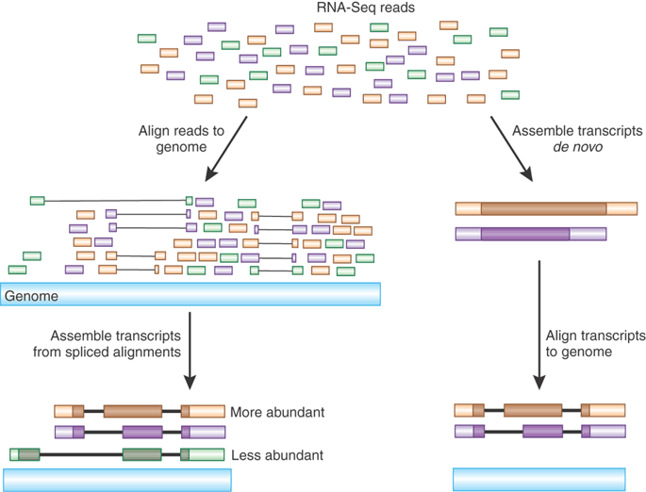
Способы оценки экспрессии: RNA-seq
Дорого в сумме на эксперимент ~100 тыс, дешево в пересчете на количество информации
Желательно самому делать подготовку - пара дней
Тщательное планирование эксперимента — см. последний пункт
Необходимо минимальное знание в теории секвенирования для первичной оценки качества
Высокая сложность работы с данными, долго+доступ к кластеру
Желателен референс/контроль — для абсолютной оценки экспрессии
Первое правило NGS — trash in, trash out (GIGO).

Slide 16
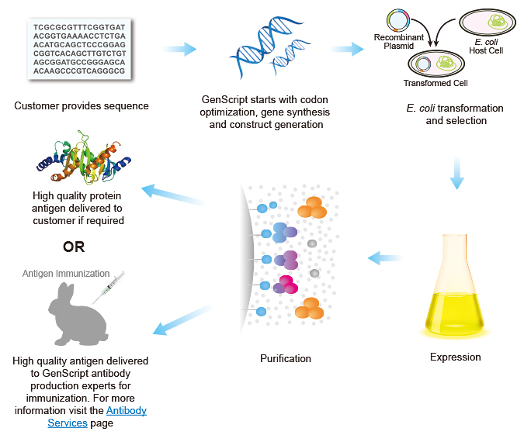
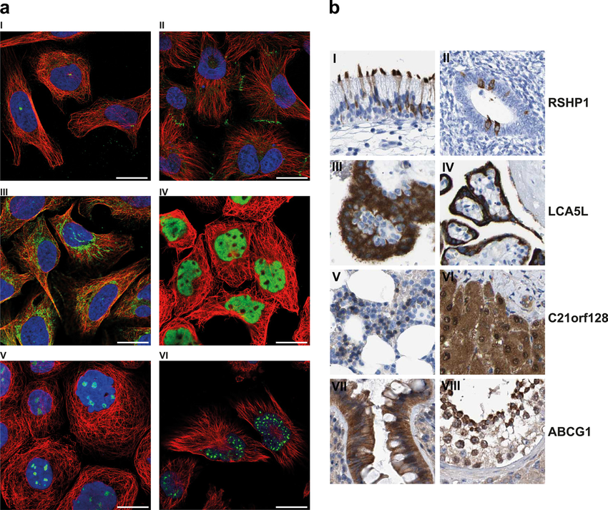
Способы оценки экспрессии: антитела
Дорого
Долго
Сложно проверить эффективность и специфичность
В основном локализация, не уровень экспрессии

Slide 17
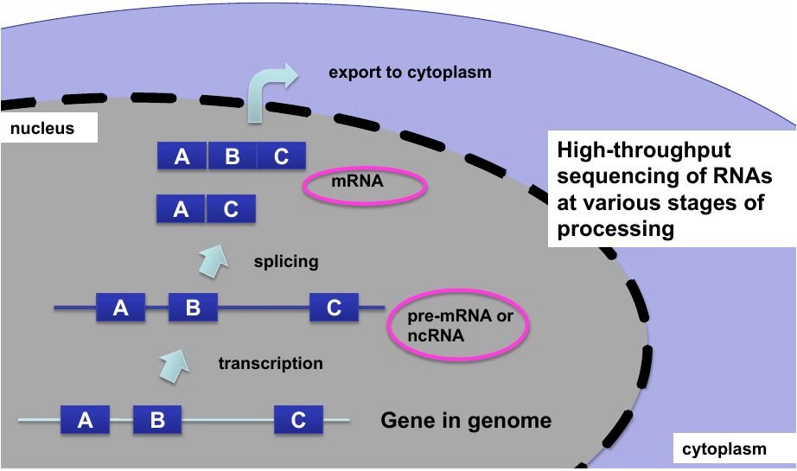
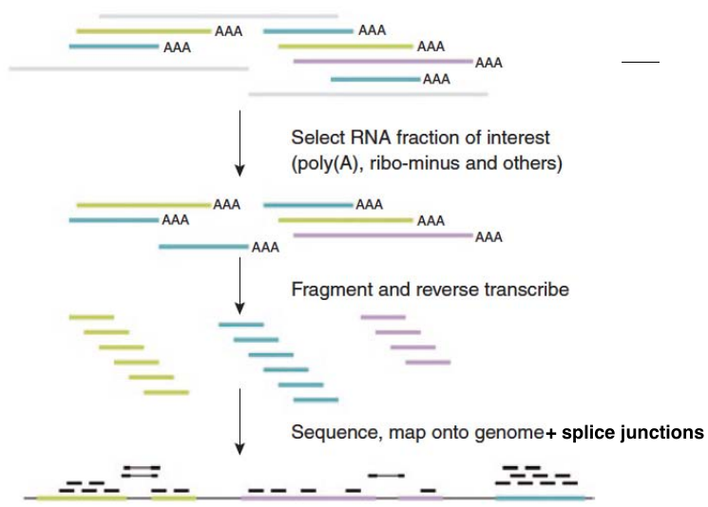
RNA-seq
Три цели:
  Поиск изоформ гена (нужен геном)
  Сборка транскриптома (правильно собрать геном сложно)
  Оценка экспрессии генов

Slide 18
RNA-seq
Мы можем ожидать, что количество ридов, происходящих с транскрипта гена находится в зависимости от экспрессии гена
Однако:
  Транскрипты имеют разную длину
  Бывают альтернативные транскрипты
  Из-за второго, но не только — мультириды (картируются на много мест в геноме/транскриптоме)
  Разные ткани/клетки имеют разный уровень тотальной экспрессии, а также возможны сильные сдвиги в «профиле» экспрессии

Slide 19
RNA-seq: подсчет ридов
Alignment-based
  Выравнивание + RSEM (RNA-seq by Expectation-Maximization)
  Вычисляем число ридов на ген, максимизирующее правдоподобие при ожидаемом числе ридов. Учитывает кучу параметров, в том числе решает проблему мультиридов
Alignment-free
  Быстрые, но не точные, основаны на подстроках.

Slide 20
RNA-seq: нормализация по длине
FPKM/RPKM (Fragments/Reads per Kilobase of transcript per Million mapped reads)
  Делим число ридов образца на 10^6 (Per Million)
  Делим число ридов гена на PM (F/RPM)
  Делим F/RPM на длину гена в килобазах (F/RPKM)
TPM (Transcript per Kilobase Million)
  Делим число ридов гена на длину гена в килобазах (T)
  Суммируем все T и делим на 10^6 (PM)
  Делим каждое T на PM (TPM)
TPM можно использовать для сравнения как генов внутри образца, так и между.

Slide 21
RNA-seq: нормализация по размеру библиотеки
Несмотря на то, что сумма всех TPM в разных образцах будет одна, для оценки изменений в экспрессии генов и ее значимости нам желательно работать именно с количеством ридов. Кроме того, образцы могут быть секвенированы с разным объемом данных, то есть размер библиотеки разный и для сравнения надо его учитывать.
  Upper Quartile (UQ)
  Trimmed Mean of M-values (TMM)
  Relative Log Expression (RLE)

Slide 22
RNA-seq: дифференциальная экспрессия
Точный тест Фишера
  Не позволяет работать с репликами одного образца
Распределение Пуассона
  Когда дисперсия выше среднего неправильные результаты
Тест отношения правдоподобия
Отрицательное биномиальное распределение

Slide 23
RNA-seq: проблемы
Необходимо тщательное планирование эксперимента
Необходимы биологические и технические реплики
Зачастую оценка дифференциальной экспрессии незначима, однако экспериментальные результаты ее подтверждают.

